Slide 1


Yolotl: un videojuego para promover la cultura
INSTITUTO POLITÉCNICO NACIONAL
ESCUELA SUPERIOR DE COMPUTO
PRESENTAN:
YASMINE PILAR HENÁNDEZ BAUTISTA.
KARLA ROCÍO MÁRQUEZ HERNÁNDEZ.
DIRECTORES:
M. EN C. Rafael norman Saucedo delgado.
Lic. Ulises Vélez Saldaña.

Slide 2
contenido
Antecedentes
Planteamiento del problema.
Solución.
Análisis del videojuego.
Diseño del videojuego.
Pruebas.
Resultados.
Observaciones.
Referencias.

Slide 3
Antecedentes.

Slide 4

Videojuego como medio de difusión de un mensaje.
“El videojuego, como medio masivo que es, también tiene la capacidad de llevar mensajes, expresar las ideas, críticas y consternaciones sociales/políticas de un autor o autores. A la vez que también es capaz de llevar toda una ideología como sucede en el cine y la televisión”[1].
Figura 1: Videogames and Motivation [Imagen] (2016). Recuperado de https://www.innovatia.net/wp-content/uploads/2016/09/AdobeStock_80051843-1024x670.jpeg

Slide 5
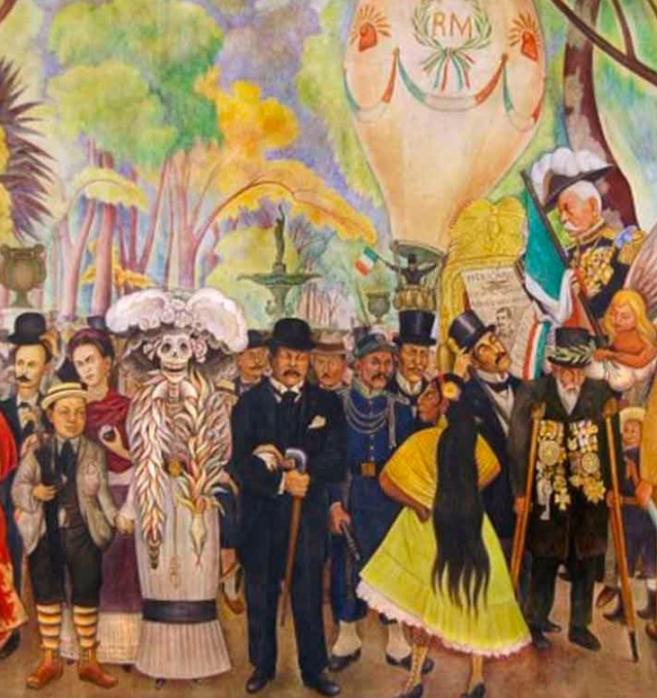
Cultura histórica.
Con base en la clasificación de la cultura por su definición, la cultura histórica es la relación que tiene la sociedad con su pasado, es decir su herencia social [2].
Figura 2: Sueño de una Tarde Dominical en la Alameda Central [Imagen] (2016). Recuperado de http://www.inba.gob.mx/multimedia/espacios-culturales/46/46-EC-BG-museo_mural_diego_rivera.jpg

Slide 6
Planteamiento del problema

Slide 7
Planteamiento del problema
En México existe un fuerte desinterés y desconocimiento hacia su cultura e historia nacional.

Slide 8
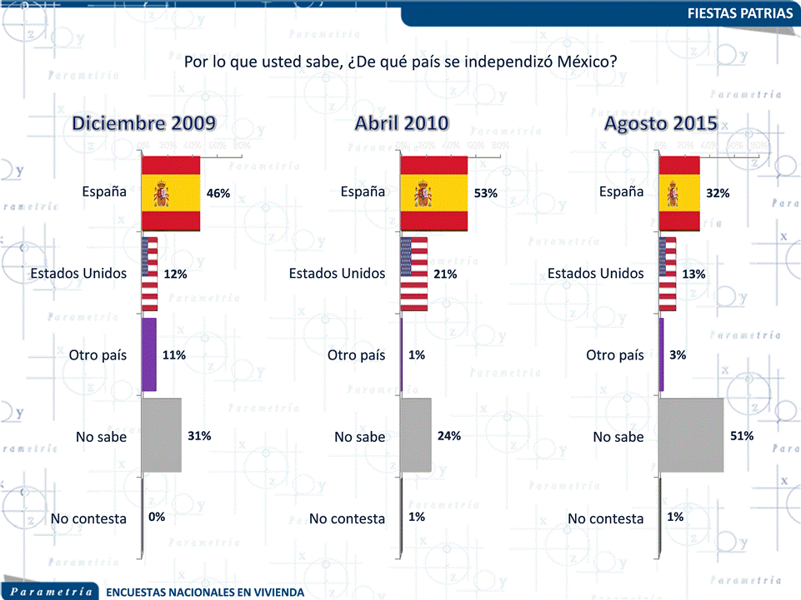
Justificación del problema
De acuerdo con la Tercera Encuesta Nacional de Cultura Constitucional, el 52.7 % de los encuestados desconoce el año en que se aprobó la constitución nacional y no la relaciona con la Revolución Mexicana[3].
Con base en la encuesta realizada por Parametría, empresa dedicada a la investigación estratégica de la opinión y análisis de resultados, solo el 32% de su encuestados supo que México se independizó de España, el 51% desconoce el país del que se independizó México, mientras que el resto del porcentaje de los encuestados piensa que México se independizó de otro país que no es España[4].
Figura 4: Resultados de encuesta [Imagen] (2015). Recuperado de http://www.parametria.com.mx/carta_parametrica.php?cp=4803

Slide 9
Solución del problema

Slide 10
Planteamiento de la solución
Con el fin de fomentar la cultura y la historia se desarrollará Yolotl, un videojuego de plataforma y aventuras en dos dimensiones para dispositivos móviles android 5.1 de gama media alta.

Slide 11
Estado del arte
Juego | Fecha | Género | Clasificación | Plataforma | Costo
Never Alone | 2014 | Plataforma, Puzzel. | Mayores de 10 años | Multiplataforma | $150.00
Jotun | 2016 | Aventura, acción. | Mayores de 13 años. | Multiplataforma (Sin soporte para dispositivos móviles). | $150.00
CupHead | 2017 | Plataforma, aventura. | Mayores de 10 años. | Pc, Xbox One. | $179.99 a $378.00
Maluka | 2018. | Acción, aventura. | Aun sin clasificar. | Multiplataforma (Sin soporte para dispositivos móviles). | Precio no confirmado.

Slide 12
Análisis del videojuego

Slide 13

plataforma
Dispositivo de prueba:
Sistema operativo Android Versión 5.2
Modelo Huawei TAG-L13
CPU MediaTek MT6753 1,50 GHz
IPS TFT 16M colors 720 x 1280 px (5,00) 294 ppi
RAM 2GB
Figura 6: Huawei TAG-L13 [Imagen] (s/f). Recuperado de https://http2.mlstatic.com/celular-huawei-tag-l13-D_NQ_NP_860036-MLM26100708845_092017-O.jpg

Slide 14
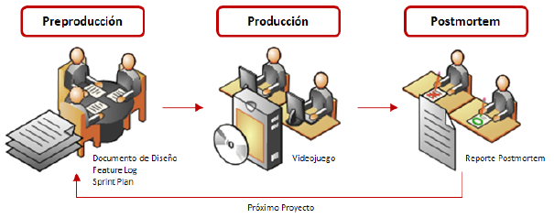
metodología
Para el desarrollo del videojuego Yolotl se decidió utilizar la metodología orientada a videojuegos Huddle.
Esta metodología se compone de tres etapas:
Preproducción.
Producción.
Postproducción[5].
Figura 7: Las tres fases del proceso Huddle [Imagen] (2010). Recuperado de erevistas.uacj.mx/ojs/index.php/culcyt/article/download/299/283

Slide 15

arquitectura
Para el desarrollo del juego Yolotl se propone una descomposición modular orientada a objetos. Ya que ofrece la ventaja de:
Claridad en el código.
Reducción de costos.
Reutilización de módulos [6].
Figura 8Integración de bloques [Imagen] (2015). Recuperado de http://www.visionary.business/wp-content/uploads/2015/01/Business-Consulting-ICON.gif

Slide 16

Motor de juego
Se eligió a Unity 3D en su versión 5.6.2.f1 en su licencia personal como motor de juego. A continuación se mencionan algunas de las ventajas que presenta Unity:
Curva de aprendizaje rápida.
Comunidad de desarrolladores activa.
Permite gestionar trabajos 2D y 3D, esto permitirá escalar el juego a 3D a futuro si alguien deseará retomar el proyecto.
Codificación basada en el paradigma de programación orientada a objetos.
Figura 9: Logo de Unity 3D [Imagen] (s/f). Recuperado de https://unity3d.com/files/images/ogimg.jpg?1

Slide 17
Diagrama de clases
A partir del documento de diseño se identificaron más de 24 clases; estas clases se dividen en tres grupos:
Controladores: Estas clases regulan las acciones de las clases actoras y desencadenan determinados eventos dentro del juego dependiendo de las acciones del Jugador y de las reglas de los niveles.
Actores: Son las clases que modelan a los enemigos, obstáculos, checkpoints y el jugador.
Auxiliares: Son todas aquellas clases que ayudan a los controladores a cumplir con su funcionalidad al permitirle a los controladores obtener datos para inicializar valores o garantizar las transiciones entre interfaces.

Slide 18
Diseño del videojuego

Slide 19
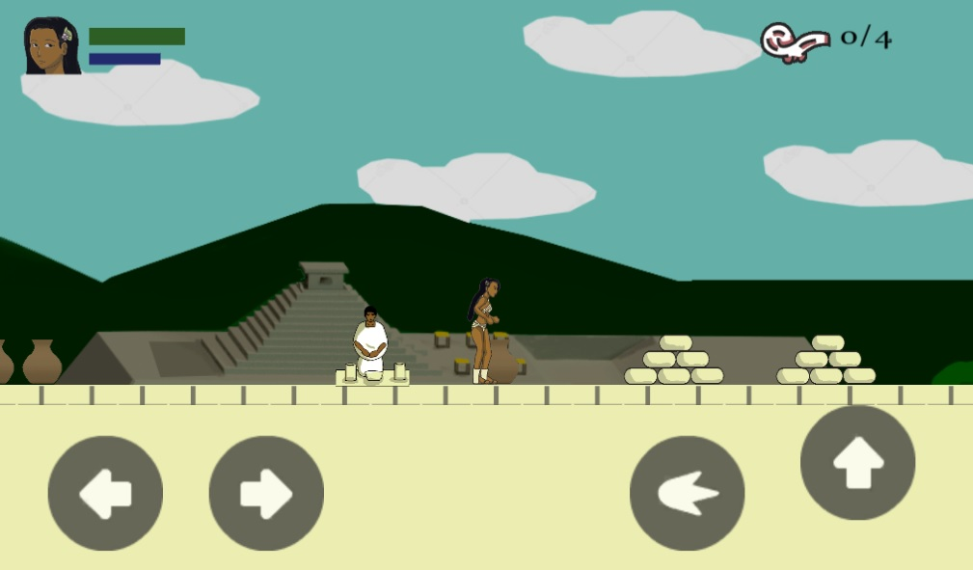
Mecánica de juego
Los controles del juego se establecieron como un conjunto de cuatro botones; cada uno con una acción específica a desempeñar: mover hacia la izquierda, mover hacia la derecha, disparar, hablar, saltar. Siendo el periférico o el medio de interacción de los botones y el jugador la pantalla táctil del teléfono.
Figura 11: Controles Yolotl [Imagen] (2017). Autoría propia.

Slide 20
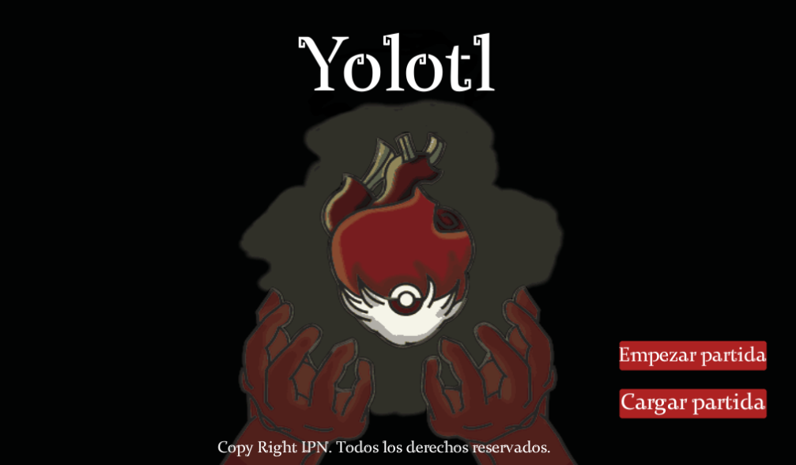
Interfaces
Para la navegación dentro del juego se diseñaron tres interfaces:
Interfaz de inicio.
Interfaz de menú principal.
Interfaz de menú de selección de nivel.
Figura 12: Interfaz Menú principal [Imagen] (2017). Autoría propia.

Slide 21
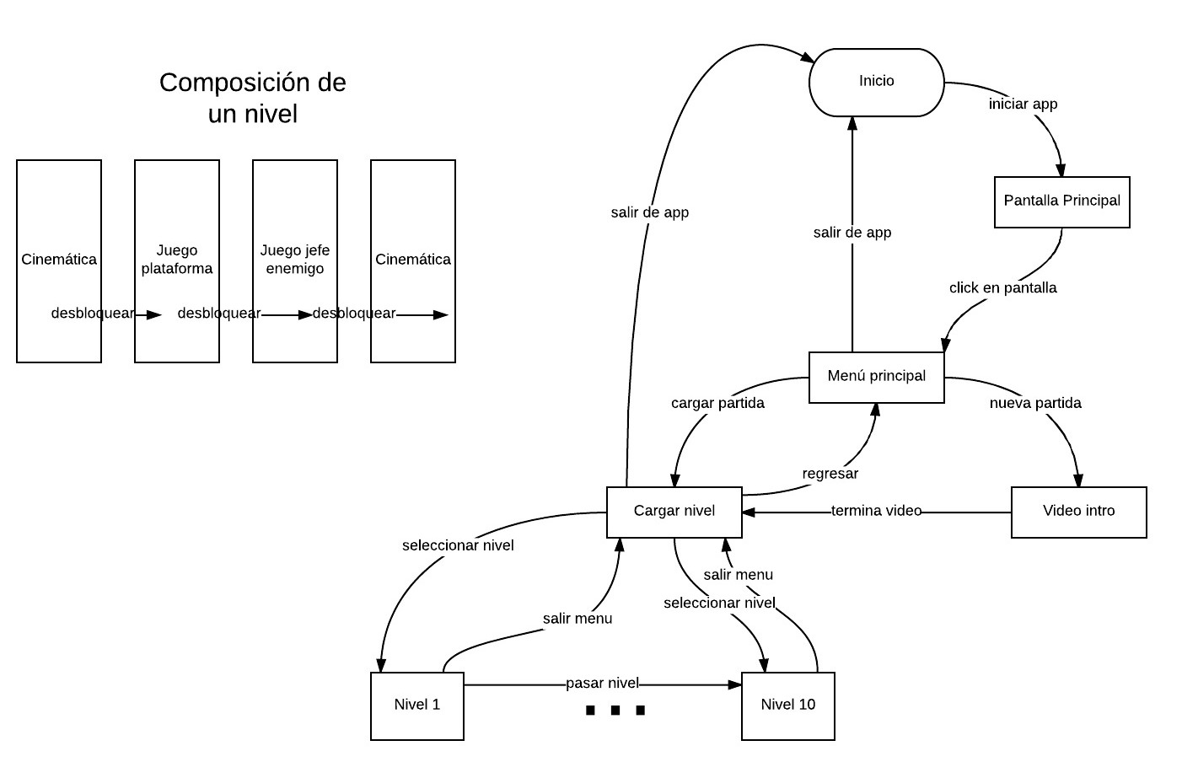
Niveles
Yolotl es un juego compuesto por diez niveles: un nivel introductorio y los nueve niveles del Mictlán (inframundo). Los niveles están compuestos por dos secciones:
Sección de plataforma.
Sección de batalla contra jefe.
Figura 13: Composición de un nivel [Imagen] (2017). Autoría propia.

Slide 22
Progresión
La progresión entre niveles es secuencial, por lo que no se puede acceder al nivel determinado sin antes haber completado a su predecesor; siendo el primer nivel, el que se encuentra disponible de manera estándar al empezar una nueva partida. Un nivel se da completado únicamente hasta que se ha derrotado al enemigo jefe del nivel.
Nivel 1
Nivel 2
Nivel 3
Nivel 4
Nivel 5
Nivel 6
Nivel 7
Nivel 8
Nivel 9
Nivel 10
Figura 14: Progreso de los niveles [Imagen] (2017). Autoría propia.

Slide 23
Progresión
Figura 15: Mapa de navegación de Yolotl [Imagen] (2017). Autoría propia.

Slide 24
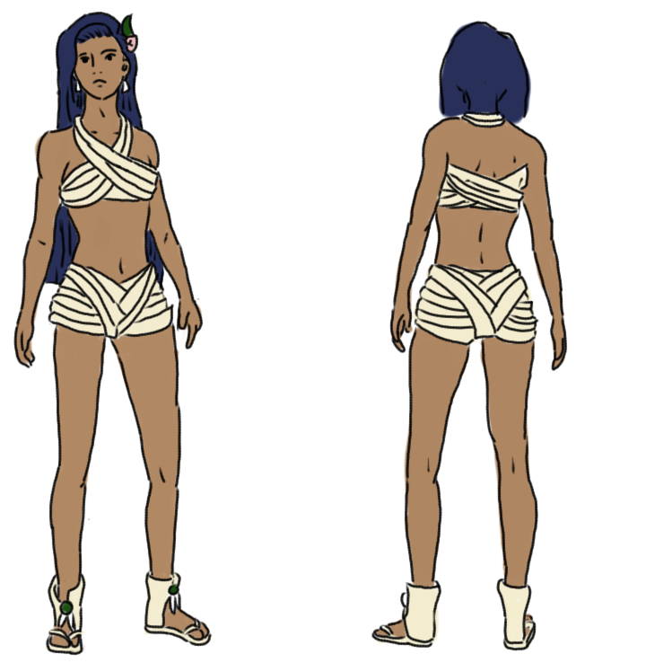
personajes
Yolotl maneja dos tipos de personajes:
Personajes jugables.
Personajes no jugables.
El diseño de los personajes se baso en el códice Borja, el códice Florentino y algunos murales.
Figura 16: Diseño de Malinalli [Imagen] (2017). Autoría propia.

Slide 25
pruebas.

Slide 26
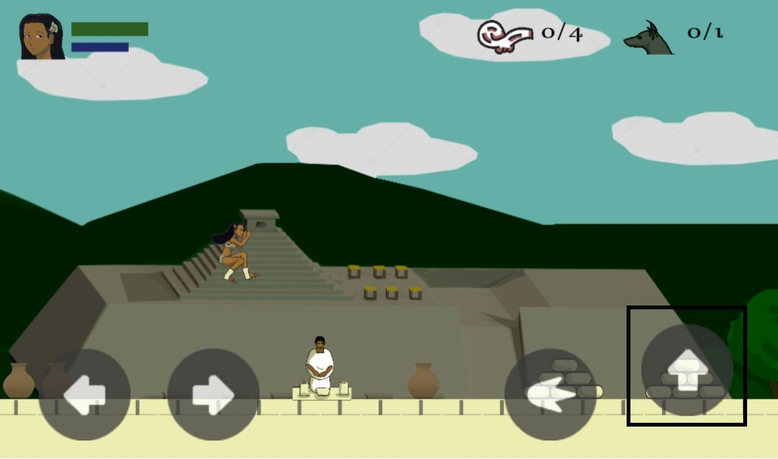
Pruebas clase player
La clase Player se encarga de las acciones del personaje jugable. Esta clase esta a cargo de:
Mover al personaje jugable de manera horizontal.
Controlar la maquina de estados de las animaciones del personaje jugable.
Detectar las colisiones del personaje jugable.
Actualizar la cantidad de vida al recibir daño.
Realizar disparo.
Saltar.
Figura 17: Acción de salto del Player [Imagen] (2017). Autoría propia.

Slide 27
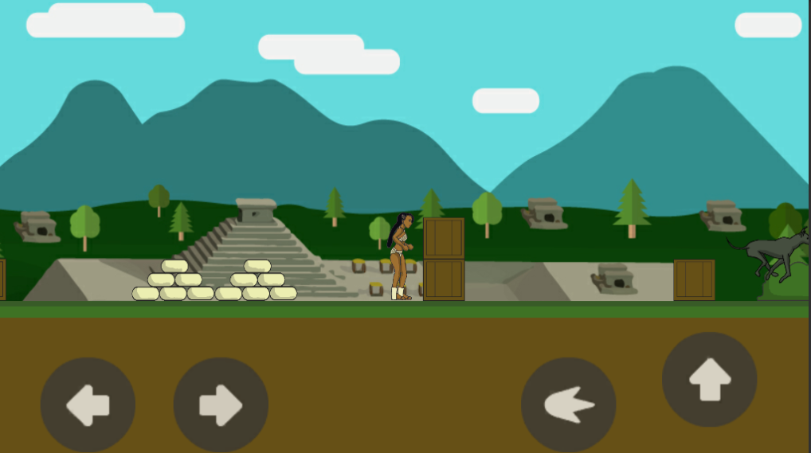
Pruebas clase followedcharacter
Esta clase permite un desplazamiento constante, permitiendo al objeto que instancie esta clase mantener una distancia predeterminada con el personaje jugable, cuando esta distancia aumente, el objeto se detendrá hasta que el personaje jugable vuelva a mantenerse a la distancia predeterminada.
Figura 18: Implementación de la clase FollowedCharacter [Imagen] (2017). Autoría propia.

Slide 28
resultados

Slide 29
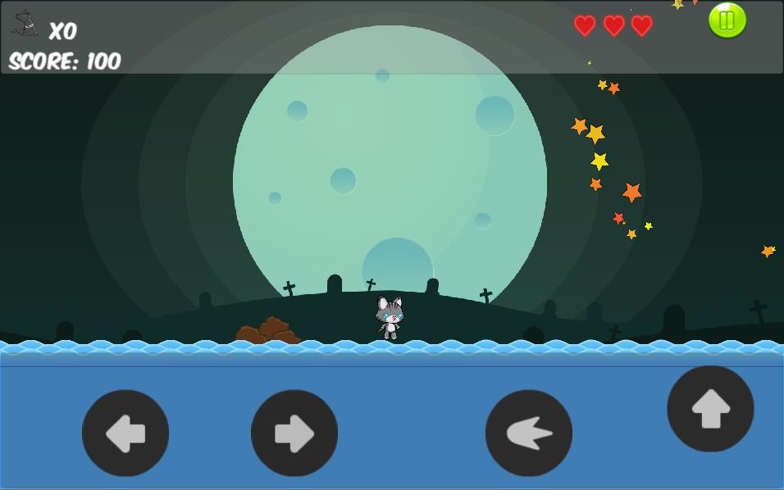
Prototipo 1
El objetivo del Prototipo 1 fue familiarizarse con el entorno de desarrollo de Unity 3D. Este primer prototipo basa su funcionamiento en algunas de las mecánicas de la sección de plataformas del segundo nivel, con algunas diferencias en cuanto al manejo de la cantidad de vida, el personaje jugable y la colocación de algunos botones en la GUI del juego.
Figura 19: Efecto de explosión cuando se derrota a un enemigo [Imagen] (2017). Autoría propia.

Slide 30
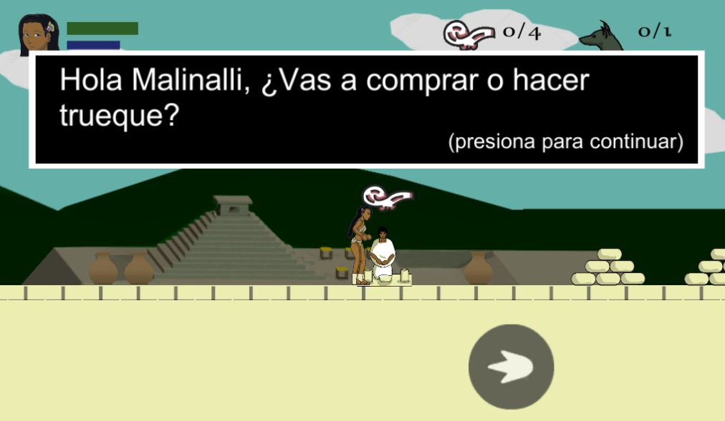
Prototipo 2
El prototipo 2 implementa la funcionalidad del nivel 1. En este prototipo se utilizaron los sprites finales del juego. De igual manera este prototipo incluye la implementación del menú principal.
Figura 20: En el primer nivel el jugador puede dialogar con los personajes no jugables [Imagen] (2017). Autoría propia.

Slide 31
observaciones

Slide 32
observaciones
Unity permite un desarrollo ágil, por lo que se continuará utilizando para las etapas posteriores del desarrollo.
Las plantillas que ofrece Huddle para la documentación de algunos elementos como personajes, no cubren todas las especificaciones necesarias para Yolotl por lo que se le tuvieron que hacer las modificaciones pertinentes.
Utilizar software especializado en animación 2D podría agilizar la creación de sprites, por lo que es importante revisar su funcionamiento.

Slide 33
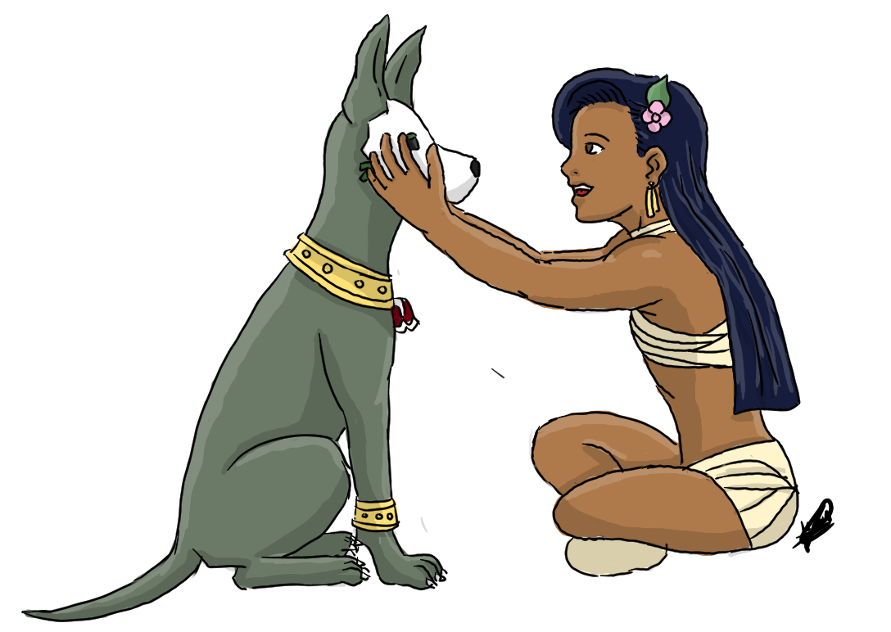
Gracias por su atención

Slide 34
referencias
[1] B. Pelaez. , (2007). “La importancia del videojuego como medio de comunicación”. México. Revistacomunicologia. Disponible en: http://www.tecnologiahechapalabra.com/sociedad/sociologia_comunicacion/articulo.asp?i=1718
[2] El mundo de Tehuacan., (2017). “Tipos de cultura y cultura híbrida”. El mundo de Tehuacan. Disponible en: http://www.elmundodetehuacan.com/index.php/opinion/opinion-conten-ini/28997-Tipos-de-cultura-y-cultura-h%C3%ADbrida
[3] GrupoFórmula., (2017). “Encuesta UNAM revela mexicanos saben poco de la Constitución”. GrupoFórmula. Disponible en: http://www.radioformula.com.mx/notas.asp?Idn=660351&idFC=2017#
[4] Parametría., (2015). “Desconocen de qué país se independizó México”. Parametría. Disponible en: http://www.parametria.com.mx/carta_parametrica.php?cp=4803

Slide 35
referencias
[5] M. U. Gerardo Abraham, N. L. Claudia Esther., (2010). “Proceso de desarrollo para videojuegos”. México. Universidad Autónoma de Ciudad Juárez. Disponible en: erevistas.uacj.mx/ojs/index.php/culcyt/article/download/299/283

